Slide 1
Pemrograman Berbasis Web
2 - Hypertext Markup Language (HTML) Dasar

Slide 2

Pokok Bahasan
Pengertian
Struktur
Elemen Dasar
Link
Image
List
Div dan span
Iframe

Slide 3
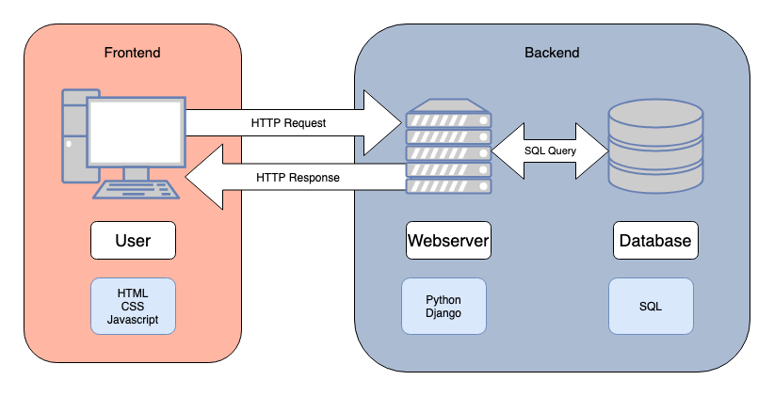
Pengertian
Full Stack
Hyper Text Markup Language
Bukan termasuk programming language
Merupakan teknologi front-end
https://www.w3schools.com/html/

Slide 4
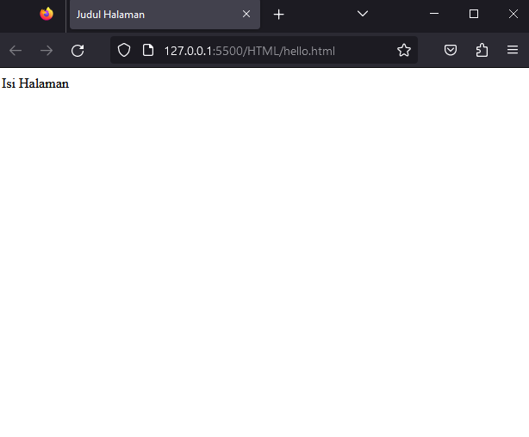
Struktur
<html>
<head>
<title>Judul Halaman</title>
</head>
<body>
Isi Halaman
</body>
</html>

Slide 5
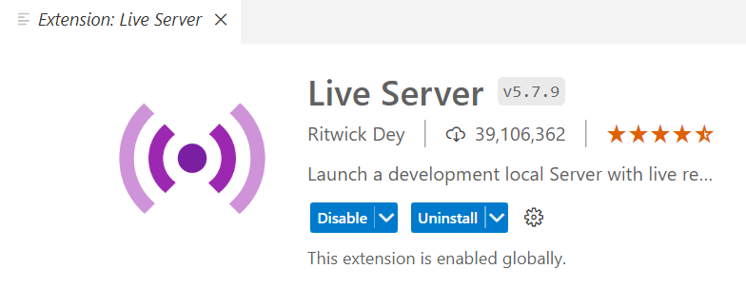
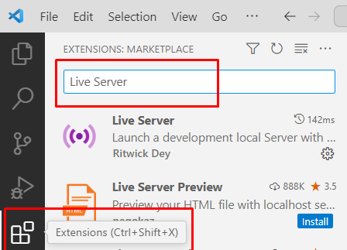
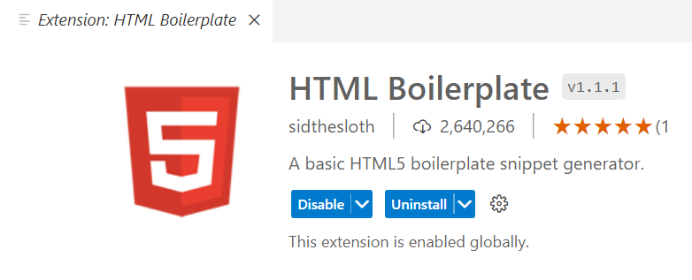
Teks Editor
Buat folder latihan_html
Buka folder latihan_html di VS Code
Install Extension di VS Code

Slide 6
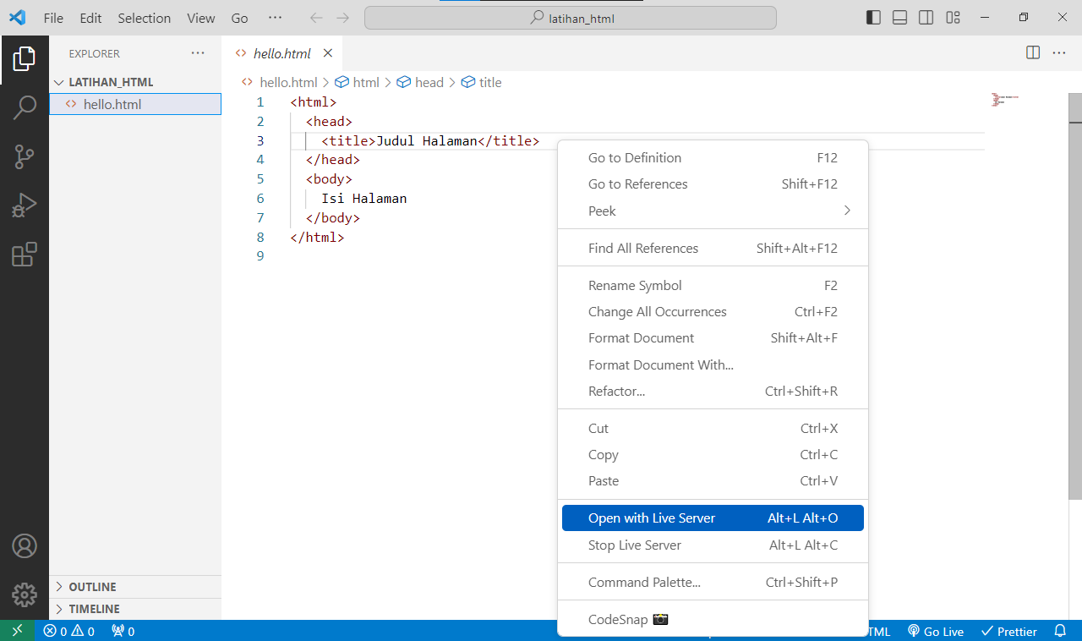

Slide 7
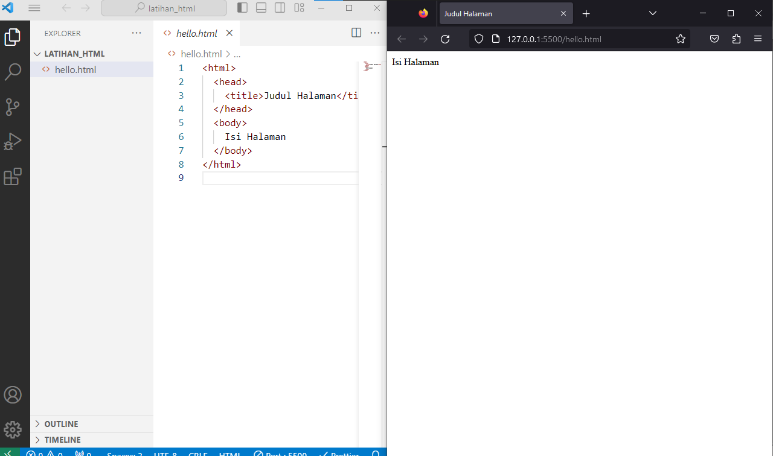

Slide 8
Elemen Dasar
Format
<tag>Konten elemen … </tag>
Dengan tag penutup | Deskripsi
<h1> ~ <h6> | Heading (h1:terbesar, h6:terkecil)
<p> | Paragraf
<strong> atau <b> | Bold (cetak tebal)
<em> atau <i> | Italic (cetak miring)
<ins> atau <u> | Underline (garis bawah)
Tanpa tag penutup | Deskripsi
<hr> | Garis horizontal
<br> | Line break (jeda kosong)

Slide 9
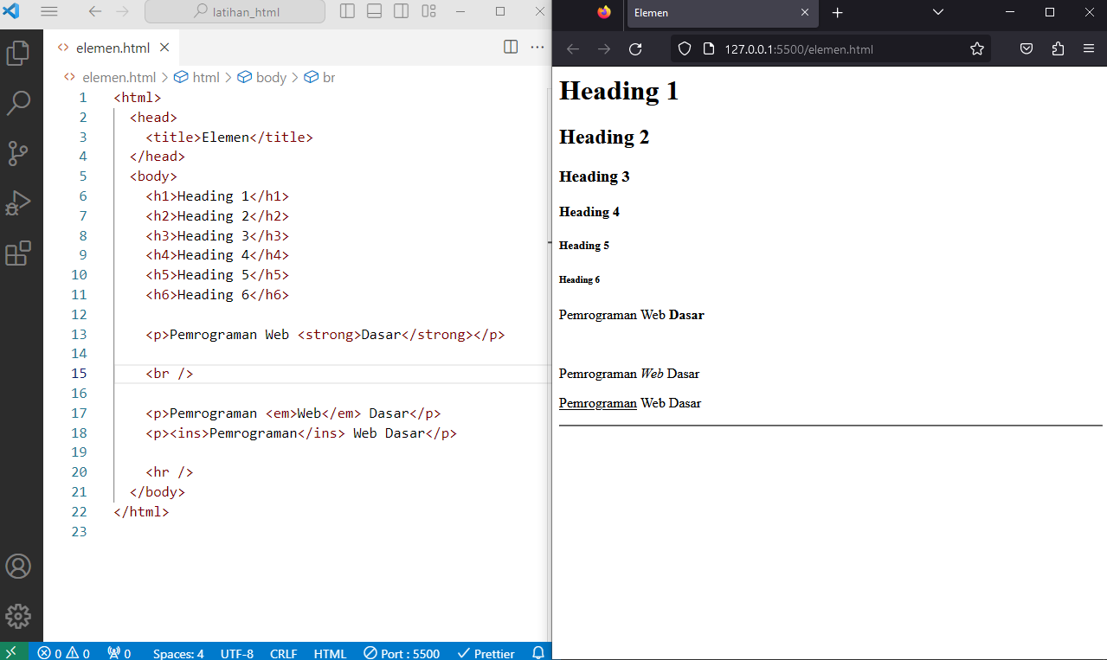

Slide 10
Link
Format
<a href = “…”> hyperlink_text </a>
Tag : penanda diawal dan diakhir dari elemen
Atribut : informasi tambahan yang ada di tag pembuka
Elemen : gabungan antara tag, atribut, dan konten diantara tag pembuka dan penutup
Elemen a wajib memiliki atribut href
atribut
tag
elemen

Slide 11
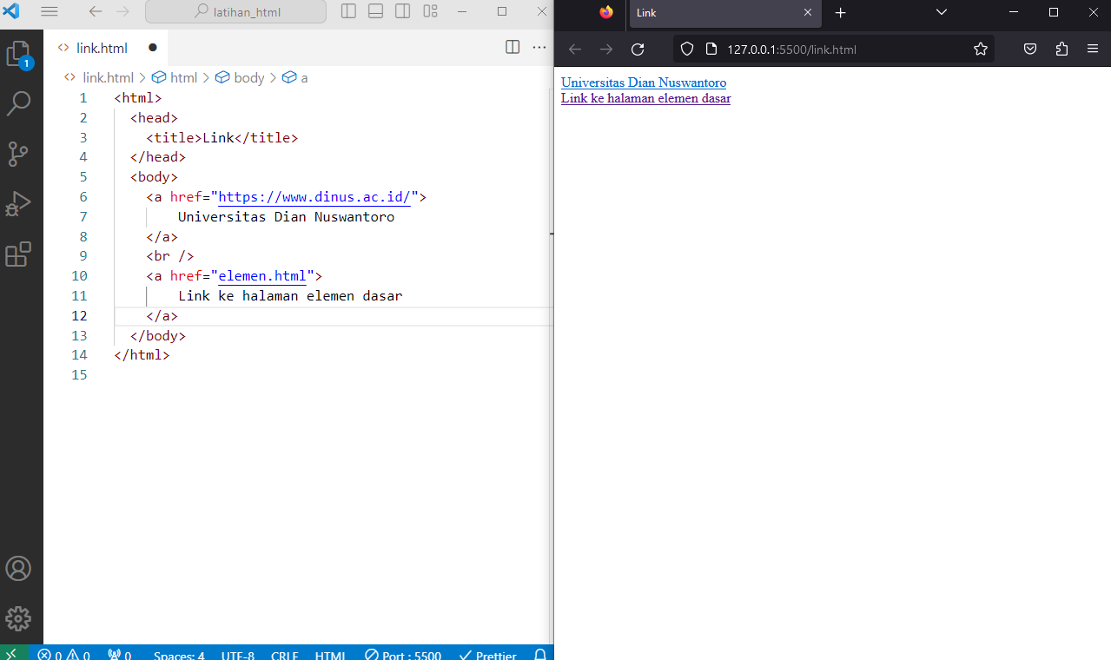

Slide 12
Image
Format
<img src = “…” width = “…” height = “…” align = “…”>
Elemen img wajib memiliki atribut src

Slide 13
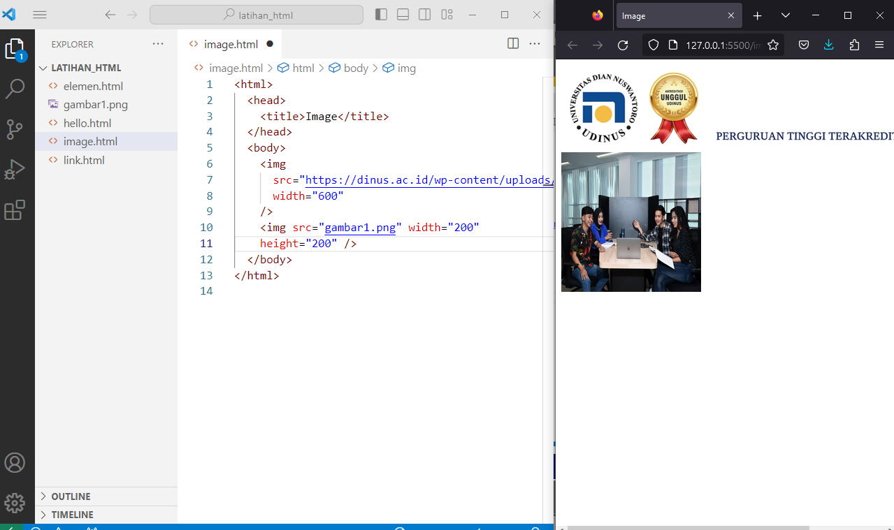

Slide 14
List
Unordered List
List 1
List 2
List 3
…
Format
<ul>
<li></li>
…
<li></li>
</ul>
Ordered List
List 1
List 2
List 3
…
Format
<ol>
<li></li>
…
<li></li>
</ol>
Atribut ol :
- type = “a”
- type = “A”
- type = “I”
- type = “I”

Slide 15
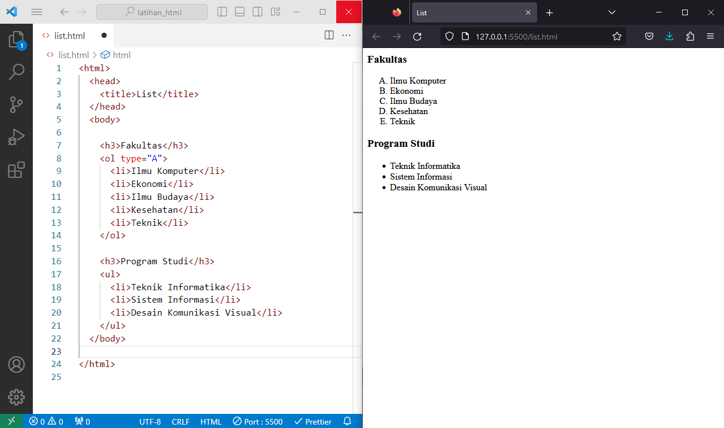

Slide 16
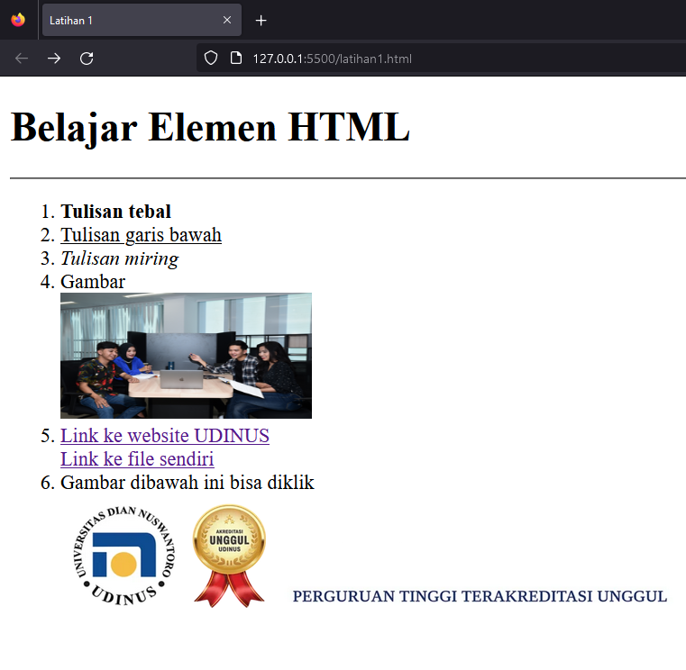
Latihan 1

Slide 17
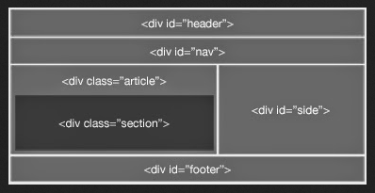
Div dan Span
Tag <span> dan tag <div> adalah tag yang tidak memiliki makna apa-apa, namun sering digunakan untuk membuat struktur web, terutama tag <div>
Contoh paling umum untuk penggunaan tag <div> adalah sebagai container atau pembatas satu struktur HTML dengan struktur lainnya.
Biasanya menggunakan atribut ”id” atau ”class”
<span> digunakan untuk menandai bagian teks/dokumen tertentu
Ini adalah <span style=“color:red”>sebuah</span> kalimat
Ini adalah sebuah kalimat

Slide 18
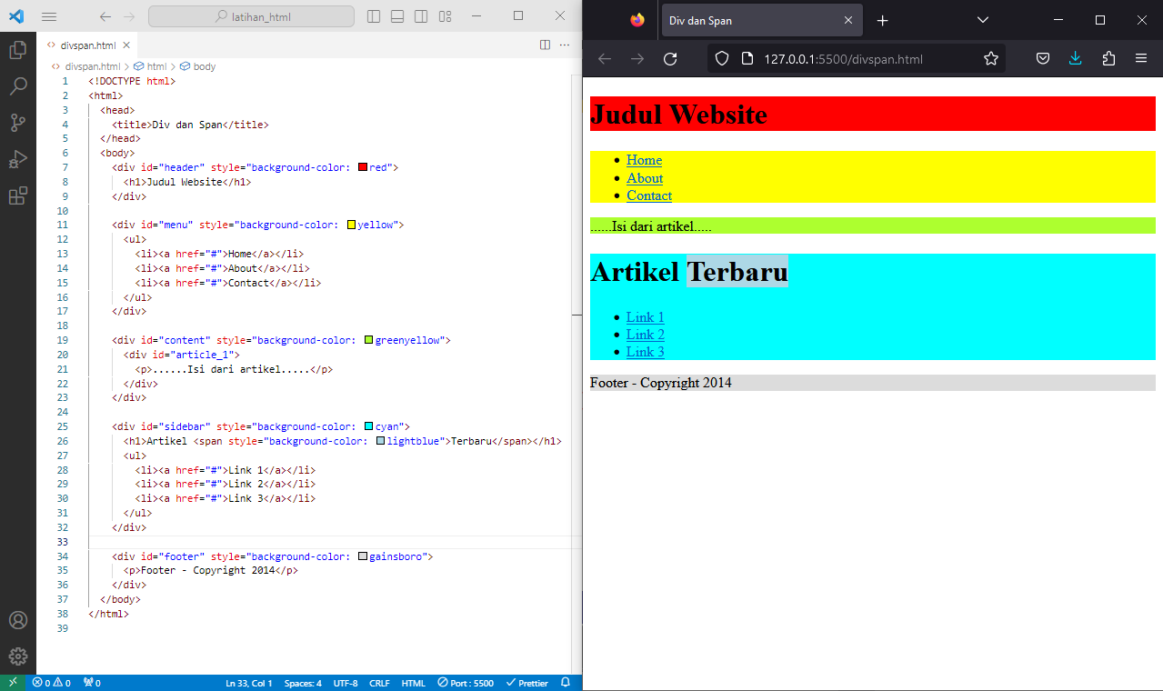

Slide 19
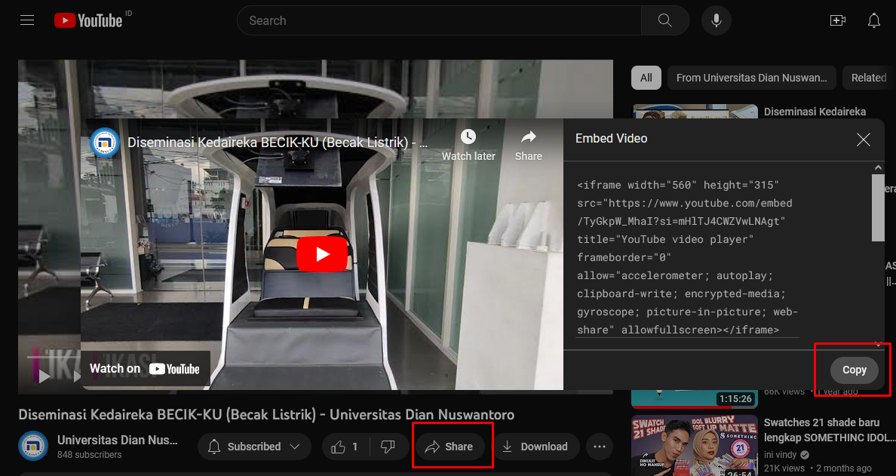
IFrame
Format
<iframe src = “…”></iframe>
Bisa dari halaman website lain atau halaman website sendiri

Slide 20
